Slide 1
当前复现状态
FD001 CoLLM-C
FD003 CoLLM-C
14.08
15.02
RMSE，严格论文阈值 C
RMSE，已加入训练与测试
复现项目汇报
FD001 + FD003
CoLLM 复现项目汇报
窗口 / RUL
GPU 环境
从论文算法到可运行训练、测试与误差分析
50 / 125
CUDA OK
滑窗长度与 RUL 截断
collm_env 可训练
项目路径：C:\Users\Administrator\Desktop\CoLLM
汇报对象：导师项目进展汇报

Slide 2
本次汇报只讲复现项目进展
论文内容已经汇报过，本页把汇报边界先收清楚。
已经完成
重点说明
基于论文思路实现 Small / Large / Fuzzy Decision / Self-Reflection 的训练与测试闭环。
严格保留论文算法思想：小模型先判、模糊阈值分流、大模型兜底、自反思再判断。
修复环境、GPU、数据处理、模型权重加载、阈值配置和 FD003 数据集支持。
结果没有人为调参追指标，默认采用论文 A/B/C 阈值设置。
形成可复跑命令与结果图，FD001 与 FD003 均能得到完整指标。
当前差距主要来自可复现工程与论文原实现/预训练资源之间的差异。
Source: project logs / eval outputs.
2

Slide 3
复现系统结构：小模型先筛，大模型补强
项目把论文中的协作推理流程落成了可训练、可评测的代码链路。
CMAPSS
滑窗样本
SmallModel
快速预测
模糊决策
阈值 A/B/C
LargeModel
One Fits All
自反思
最终 RUL
→
→
→
→
低风险样本
不确定样本
阈值策略
Small
Large
A / B / C
保留小模型高效率路径
交给大模型增强预测
严格沿用论文模糊决策设定
Source: project logs / eval outputs.
3

Slide 4
代码落地点：复现实验已经模块化
关键文件不再只是脚本堆叠，而是围绕数据、模型、训练、评估四条线组织。
配置层
数据层
config.py
datasets/cmapss.py
datasets/cmapss_test.py
新增论文阈值预设 A/B/C，并按 FD001、FD003 分别取阈值。
统一传感器选择、RUL cap=125、训练统计量复用和测试标签裁剪。
模型层
训练评估
models/small.py
models/one_fits_all_ts.py
models/collm.py
train/train_all.py
eval_test.py
实现小模型、One Fits All 风格大模型、CoLLM 路由细节返回。
支持 --subset FD001/FD003、训练阶段选择、阈值预设、结果图输出。
Source: project logs / eval outputs.
4

Slide 5
数据与训练协议：尽量对齐论文设定
这页是我向老师说明“没有为了结果乱改算法”的核心证据。
数据处理
训练阶段
3
项目
复现设置
Small → Large → Confidence
数据集
CMAPSS FD001 / FD003
传感器
14 个论文相关传感器
窗口
window=50, stride=1
路由策略
RUL
最大值截断为 125
C
归一化
训练统计量复用于测试集
默认采用论文严格阈值预设
验证原则
官方测试集
报告 RMSE / MAE / 路由比例
Source: project logs / eval outputs.
5

Slide 6
关键调试记录：从跑不通到可复跑
这部分适合解释复现项目中的真实工程工作量。
配置 conda 环境 collm_env，并升级到可支持 RTX 5060 Ti 的 PyTorch/CUDA 版本。
把 FD003 的训练、测试、统计量路径纳入同一套命令参数。
修复权重结构不一致问题，避免 SmallModel 与已有 checkpoint 互相不兼容。
让 eval_test.py 输出每个模型与 CoLLM 路由后的指标、预测图和误差图。
恢复 One Fits All 风格大模型，使 LargeModel 能按论文路径参与路由。
训练 confidence 分支，使自反思路由不是简单固定分配。
修复测试集 RUL 未裁剪导致的指标偏移，统一 FD001/FD003 的评估协议。
保留论文阈值 A/B/C，默认报告严格论文策略而非私自搜索最优阈值。
Source: project logs / eval outputs.
6

Slide 7
结果总览：严格论文阈值 C 下的当前复现
指标已经能复跑，但和论文报告值仍有差距；差距不通过违背算法的调参去掩盖。
复现模型对比
与论文报告值对照
数据集
论文 RMSE
复现 RMSE
论文 MAE
复现 MAE
FD001
12.33
14.08
8.86
10.58
FD003
11.11
15.02
7.12
10.56
结论：复现链路成立，CoLLM-C 在当前工程中略优于 Large；但大模型能力和置信度校准仍是主要短板。
Source: project logs / eval outputs.
7

Slide 8
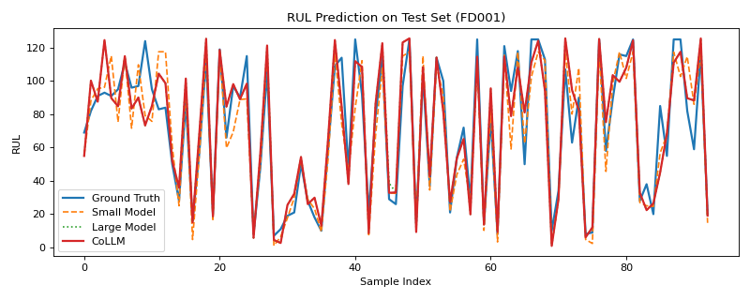
FD001：CoLLM-C 略优于 Large，趋势图可解释
FD001 是单工况、单故障模式，当前路由收益较小但方向正确。
Small RMSE
15.09
轻量路径基线
Large RMSE
14.11
大模型单独预测
CoLLM-C RMSE
14.08
严格论文阈值 C
解读：FD001 上 CoLLM 的收益不是来自大幅替换，而是保留高置信小模型样本，同时把不确定样本交给 Large / Reflection 修正。
Source: project logs / eval outputs.
8

Slide 9
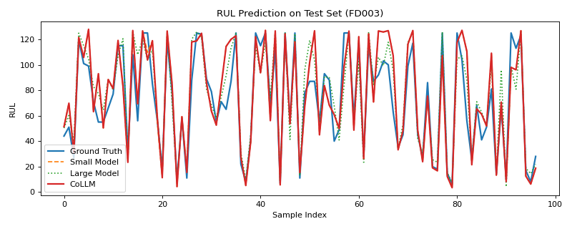
FD003：已加入完整训练与测试，差距更明显
FD003 对模型泛化和大模型表达能力要求更高，因此最能暴露当前复现短板。
Small RMSE
16.90
FD003 小模型基线
Large RMSE
15.05
大模型明显更强
CoLLM-C RMSE
15.02
confidence 训练后略有提升
解读：CoLLM-C 没有超过论文结果，但已经验证 FD003 的数据链路、训练链路、测试链路和模糊路由链路都是可工作的。
Source: project logs / eval outputs.
9

Slide 10
当前差距：不是算法方向问题，而是复现资源与实现细节问题
下面这些原因都不改变论文思路，但会显著影响最终指标。
大模型能力
置信度校准
实现细节
当前 LargeModel 是可复现的 One Fits All 风格实现，但还不是论文中完整预训练大模型资源。
模糊决策依赖 confidence，训练后已有改善，但仍需要更稳定的校准和多 seed 验证。
论文未完全公开的训练细节、checkpoint、预训练配置和随机种子都会影响 FD003 等困难子集。
Source: project logs / eval outputs.
10

Slide 11
下一步计划：继续严格按论文路线补齐
后续不以“刷指标”为目标，而是补齐论文算法真正依赖的能力。
建议汇报结论
1
补齐 Large
项目已经从“能否跑通”推进到“能否缩小与论文指标差距”的阶段。两个子集均可训练和测试，当前主要工作是增强大模型与校准路由，而不是推翻算法。
接入更接近论文的 One Fits All / 预训练 backbone
2
校准 Confidence
保持 A/B/C 阈值思想，优化 confidence 训练与验证方式
3
重复实验
固定 seed、多次训练，报告均值/方差和路由比例
4
补充效率
加入推理耗时与分流比例，体现大小模型协作价值
Source: project logs / eval outputs.
11

